Slide 1
Individuella studieplaner på forskarnivå
Supportstuga – Ladok ISP
2024-06-18

Slide 2
Frågor och svar
Går det att justera förväntat fastställandedatum? Eller är sätts det automatiskt utifrån föregående versions fastställandedatum utan möjlighet att ändra? Om det inte går att justera fastställandedatum – finns det någon plan för en sådan funktion?
Svar:
Vi har tänkt oss att det förväntade fastställandedatumet kommer att automatiskt sättas till fastställandedatum + 365 dagar. Detta datum går sedan att ändra, givetvis med vissa regler t ex att man inte kan sätta nytt fastställandedatum tidigare än ISP-versionen var skapad.
Vi tänker oss också att påminnelse visas 2 månader alltså 60 dagar innan ISP-versionen ska vara fastställd (alltså datumet är lika med förväntat fastställandedatum)

Slide 3
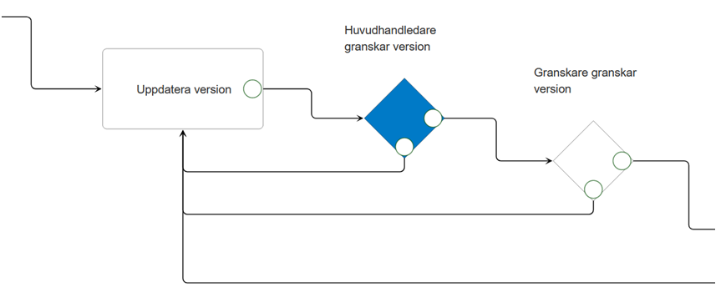
Frågor och svar
Kommer Ladok ISP att utvecklas så att studieplanen inte går att godkännas och skickas vidare om innehållet ändras, i steg efter ”Uppdatera Version”? Exempelbild nedan. Här tänker vi oss att huvudhandledaren ändrar innehållet i steget efter Uppdatera Version, men det går förstås att tänka sig att en roll senare i flödet också har möjlighet att redigera planen.
Svar:
Om man har följt Ladok ISP-processen, så kan man inte ändra innehållet efter att Uppdatera version (förutom super user). Samtliga verksamhetsroller i kommande arbetsuppgifter har inte behörigheten att ändra något. De kan läsa och kommentera.

Slide 4
Frågor och svar
Skulle ni kunna berätta lite om hur man ska dokumentera konferenser? Man kan ju lägga in dem under:
Avhandlingsarbete (Del av avhandlingsarbete)
Kurser och konferenser (individuellt åtagande som sorteras in under Konferenser)
Kurser och konferenser (Ej poänggivande aktiviteter)
Svar:
Vi tänker oss att om en doktorand arbetar med ett konferensbidrag utifrån sin avhandling så kan det ligga under del av avhandlingsarbete. Ett konferensbidrag är något som ska planeras och skrivas.
Om doktoranden går sedan på konferensen och får poäng genom individuellt åtagande så ska konferensen sorteras in under Konferenser. Det kan vara konferenser där doktoranden presenterar ett bidrag eller bara närvarar.
Vissa lärosäten har som regel att man inte får poäng för konferenser. Doktoranden vill kanske visa upp att hen har deltagit på en konferens men inte fått poäng för den. I bägge fallen används Ej poänggivande aktivitet.

Slide 5
Frågor och svar
Lokala lärandemål Det finns ett Jira-ärende om lokala lärandemål. HH behöver också. Om jag förstår Jira rätt så är det inte inplanerat i tid?
Svar:
Vi har med det men inte som högsta prioritet eftersom inte alla lärosäten som har gått in använder det. Vi har prioriterat att leverera utsökningar så ni har koll på den data ni lägger in t ex doktorander och verksamhetsroller.

Slide 6
Frågor och svar
Uppnådd andel Det finns ett Jira-ärende om att visa Uppnådd andel i ISP. HH vill gärna också ha. Inte inplanerat i tid?
Svar:
Vi har inte planerat in att ha med det just nu. Det går att lägga in som ett eget anpassat delmål

Slide 7
Frågor och svar
Koppling mellan genomförda "aktiviteter" och lärandemål Visst finns det en diskussion kring utveckling av någon slags koppling mellan genomförda aktiviteter och lärandemål? Finns det någon status på det?
Svar:
Vi har haft med det redan från början men har inte sett det som grundfunktionalitet. Vi planerar att leverera funktionen i framtiden.

Slide 8
Frågor och svar
"Mjuk" information Vi har en sida i dagens pappers-ISP där doktoranden resp. handledaren fyller i hur väl studierna bedrivs enligt plan och huruvida handledningen är tillfredsställande eller inte och möjlighet till kommentarer på det. Är det någon annan som har något liknande och har någon idé om var i Ladok det skulle kunna passa?
Svar:

Slide 9
Leveransplan status
2024-06-19
”Mina doktorander (ISP)” för sällananvändare
Augusti
Systemaktivitet: Söka ISP
Utsökning av verksamhetsroller
Utsökning av doktorander
September
Visa bevakningar på ”Mina doktorander (ISP)”

Slide 10
Startdatum och fastställandedatum för ISP
Startdatum = Hämta process och mall
Förväntat fastställandedatum = Senast fastställandedatum (beslutsdatum) + 365 dagar
Förväntat fastställandedatum kommer att kunna ändras senare när vi börjar med bevakning

